Slide 1
Viết văn tranh luận

Slide 2
Nội dung
Thế nào gọi là văn tranh luận?
Cách viết một bài văn tranh luận.
Những cụm từ mở đầu và từ nối hữu ích.
Danh mục kiểm tra

Slide 3
Thế nào gọi là văn tranh luận?

Slide 4
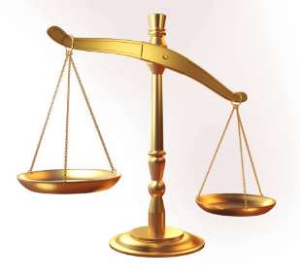
Thế nào gọi là văn tranh luận?
Các bài văn tranh luận xem xét và phân tích một chủ đề bằng cách đưa ra một quan điểm.
Các bài văn tranh luận giống như các cuộc bàn cãi về một chủ đề trong đó người viết thiết lập quan điểm của mình và cố gắng thuyết phục hoặc giáo dục người đọc nhìn nhận và chấp nhận quan điểm này.
Để đạt được điều này, người viết cần đưa ra những chi tiết hoặc bằng chứng có liên quan và thuyết phục để bảo vệ cho ý kiến của mình.

Slide 5
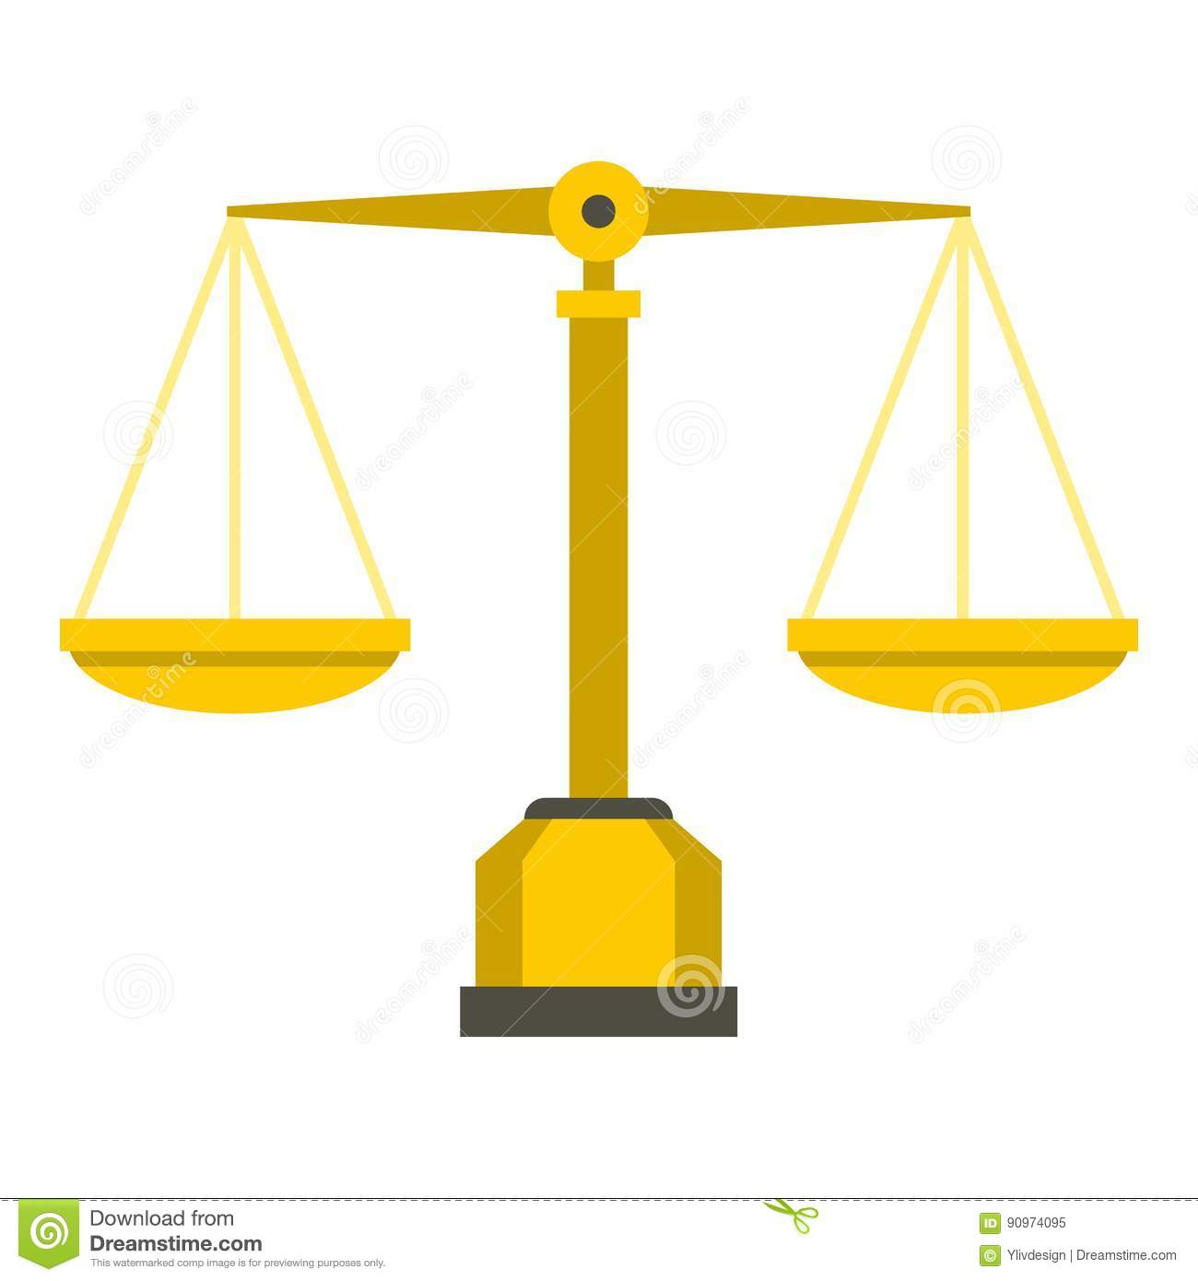
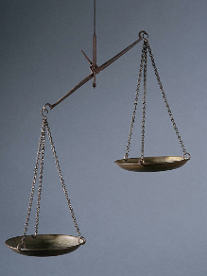
Làm thế nào để biết mình đang viết một bài văn tranh luận hay thảo luận?
Văn thảo luận
Văn tranh luận
Thảo luận: Một bài văn thảo luận đưa ra những xem xét về một chủ đề một cách cân bằng và khách quan. Bài viết cần trình bày cả hai mặt của một vấn đề.
Câu hỏi sẽ yêu cầu người viết: ‘thảo luận’.
Tranh luận: Một bài văn tranh luận trình bày quan điểm của người viết một cách mạnh mẽ và rõ ràng về một chủ đề. Mục đích của văn tranh luận là giáo dục và thuyết phục người đọc tin vào một quan điểm cụ thể.
Câu hỏi thường sẽ yêu cầu học sinh: ‘đưa ra ý kiến’, ‘tranh luận’ hoặc hỏi ‘em có đồng ý hay không?’

Slide 6
Đề bài cho bài văn tranh luận
Câu hỏi sẽ yêu cầu học sinh: ‘đưa ra ý kiến/quan điểm’ hoặc hỏi ‘em có đồng ý hay không?’
02.
01.
“Mỗi học sinh cần tham gia vào một hoạt động thể thao sau giờ học để nâng cao sức khỏe”.
Em có đồng ý với tuyên bố này không? Hãy viết một bài báo trình bày quan điểm của mình.
“Thanh thiếu niên ngày nay dành quá nhiều thời gian cho các thiết bị điện tử và không đủ thời gian nghỉ ngơi.” Viết một bài báo cho trường để đưa ra ý kiến về tuyên bố này.
‘Đồng phục học sinh đã lỗi thời và cần bị loại bỏ.’
Bạn có ý kiến mạnh mẽ về tuyên bố này và quyết định viết một lá thư cho hiệu trưởng nhằm trình bày quan điểm của mình về đồng phục học sinh.
03.

Slide 7
Cách viết một bài văn tranh luận

Slide 8
Công thức sáu bước
Bước 1
Bước 3
Bước 2
Đọc đề bài và gạch chân những từ/cụm từ quan trọng.
Sau đó đọc kỹ hướng dẫn để biết bạn đang được yêu cầu làm gì: Bạn nên viết loại văn bản nào? Bạn cần viết cho đối tượng nào? Bạn sẽ bảo vệ hay bác bỏ ý kiến đó?
Làm dàn ý sử dụng sơ đồ tư duy. Tùy thuộc vào vị trí quan điểm của bạn, hãy chọn các luận điểm và dùng ví dụ hay bằng chứng thuyết phục để minh họa.
Bước 4
Bước 5
Bước 6
Sắp xếp thứ tự các luận điểm từ kém thuyết phục nhất đến thuyết phục nhất để ý kiến của bạn ngày càng có trọng lượng hơn.
Phát triển dàn ý. Mỗi luận điểm phải đi kèm lý giải (và/hoặc ví dụ) để xây dựng thành một đoạn văn hoàn chỉnh.
Trong dàn ý của bạn, hãy chọn các từ bắt đầu câu và từ nối (đầu tiên, rõ ràng là, quả thực là ...) để kết nối các đoạn văn lại với nhau.

Slide 9
Sơ đồ tư duy
Sử dụng sơ đồ tư duy làm dàn ý
Chủ đề
Luận điểm 1
Luận điểm 2
Luận điểm 3
Luận điểm 4

Slide 10
Cấu trúc một bài văn tranh luận: Hãy nhìn vào sơ đồ tư tuy và bắt đầu viết!
Mở bài: Giới thiệu lý do viết bài văn. Trình bày chủ đề chính, đồng thời đưa ra quan điểm của người viết. Phần mở bài cần viết ngắn gọn.
Kết luận: Tóm tắt lại những luận điểm của bài viết, đồng thời nhấn mạnh quan điểm của người viết về chủ đề.
Thân bài: Bao gồm các đoạn văn nhằm làm sáng tỏ quan điểm của người viết về chủ đề. Mỗi đoạn văn chỉ tập trung vào một luận điểm. Câu luận điểm này cần tuyên bố rõ ràng ngay đầu đoạn văn và được lý giải trong các câu tiếp theo.
Bước cuối cùng: Đọc lại bài viết và sửa lỗi chính tả hoặc câu văn thiếu liên kết.

Slide 11
Những cụm từ mở đoạn và từ nối hữu ích cho bài văn tranh luận

Slide 12
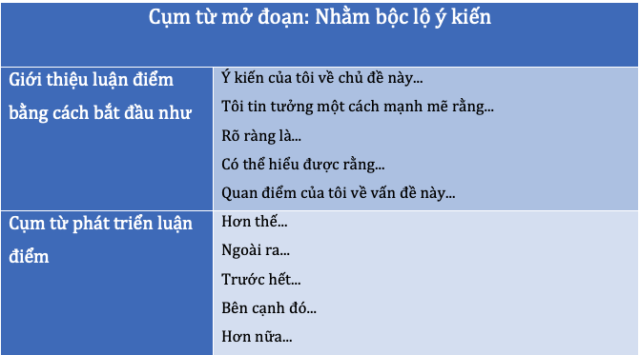
Cụm từ mở đoạn...

Slide 13
Ngân hàng từ nối ...
Thêm | Kết nối | So sánh
cũng | đầu tiên, thứ hai, thứ ba... | cũng như vậy
bên cạnh đó | tiếp đến | tương tự
hơn nữa | sau đó | giống như
ngoài ra | cuối cùng | tương đương
Nguyên nhân và kết quả | Minh họa | Nhấn mạnh
kết quả là | ví dụ | trên hết
bởi vì | như là | đặc biệt là
vì vậy | chẳng hạn | thực sự là
do đó | ví dụ | hơn hết

Slide 14
Danh mục kiểm tra giúp cải thiện bài viết
Bạn có tự tin không? Những người thể hiện sự tự tin trong bài viết sẽ giúp thuyết phục người khác tốt hơn.
Bạn có đưa ra các luận điểm rõ ràng không?
Bạn có minh họa cho các luận điểm của mình bằng những lý luận xác đáng và thuyết phục?
Bạn có đọc lại bài viết của mình để sửa lỗi?

